Slide 1
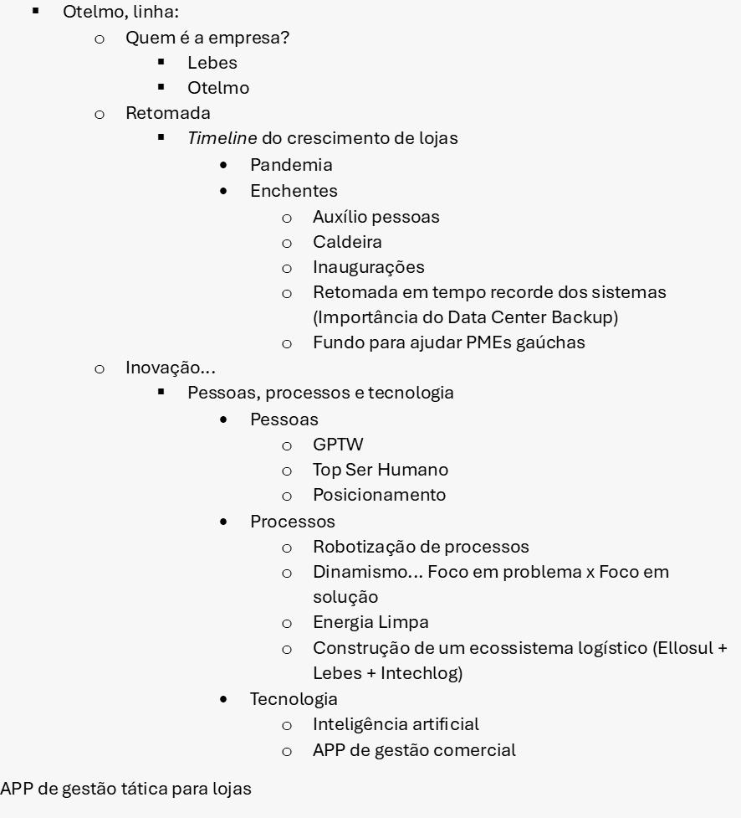
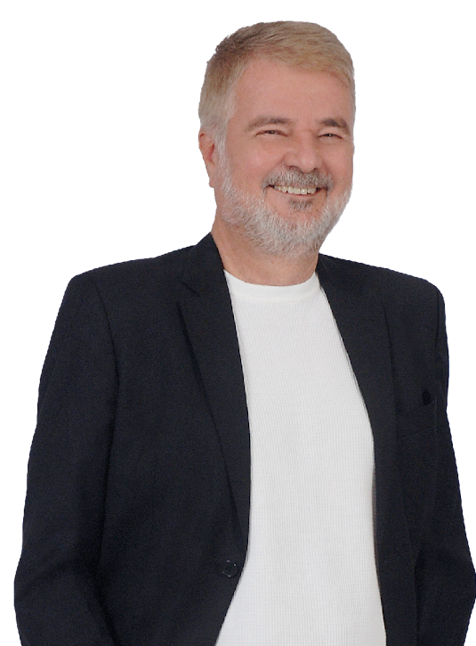

A história de
SUPERAÇÃO
1956
INOVAÇÃO
do Grupo
São Jerônimo
Otelmo Drebes
Presidente Grupo Lebes

Slide 2


1956
NOSSA HISTÓRIA
São Jerônimo

Slide 3
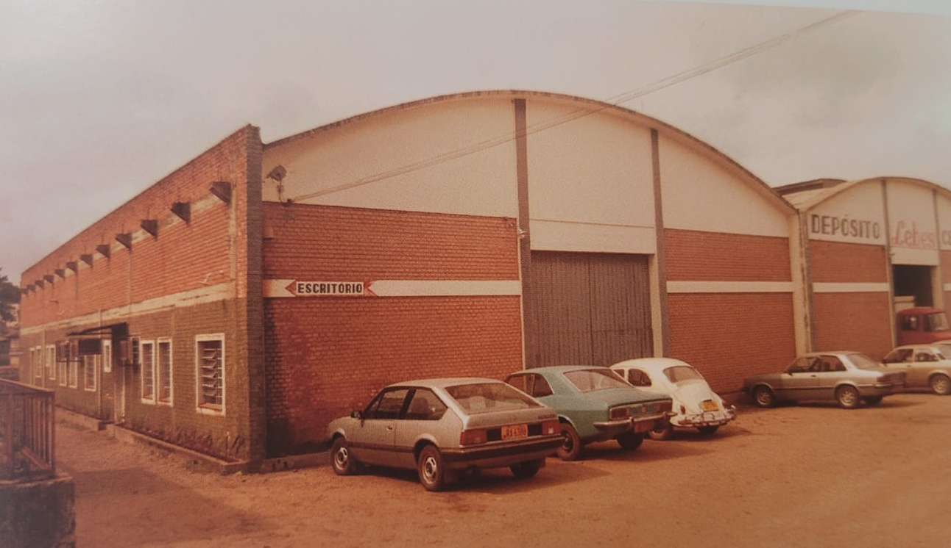
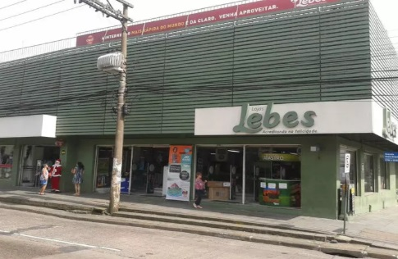
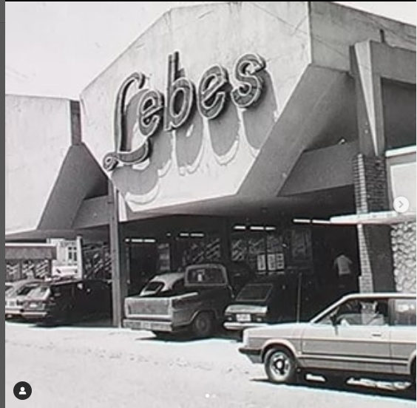
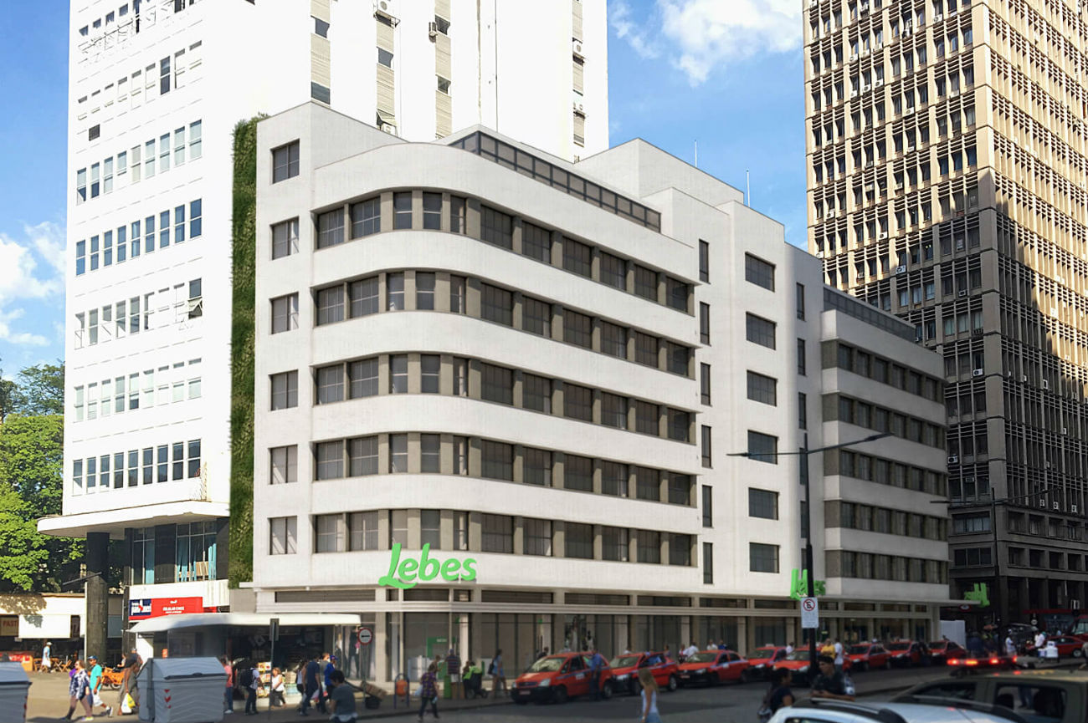
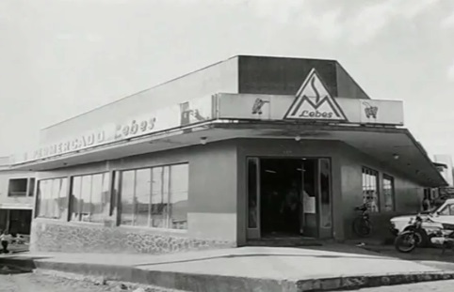
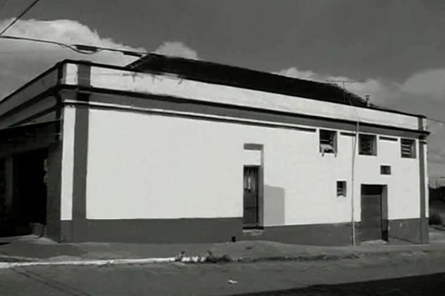
1956
São Jerônimo

Slide 4
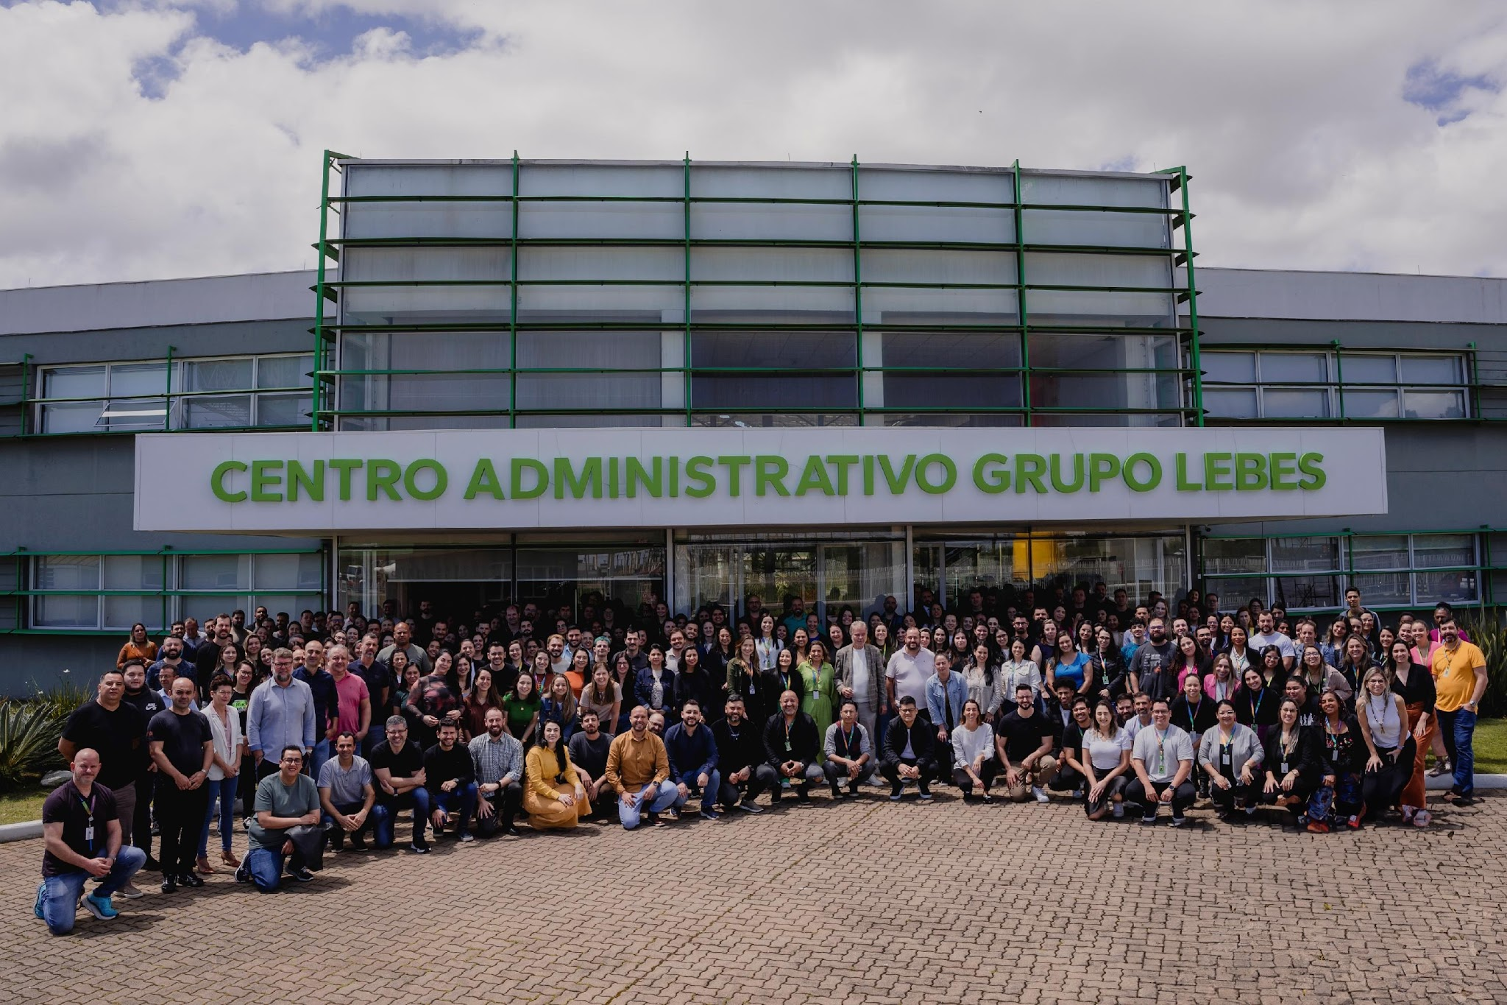
2009
Porto Alegre

Slide 5

2012
Centro Administrativo
do Grupo

Slide 6
2015
PRESIDÊNCIA

Slide 7
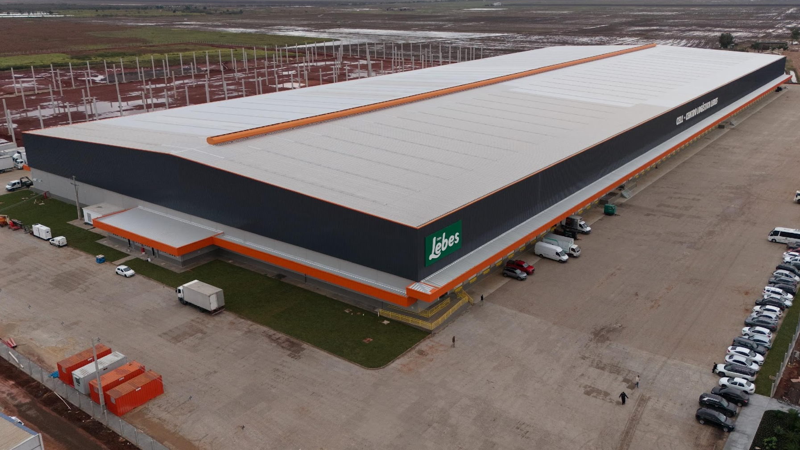
ECOSSISTEMA

Slide 8
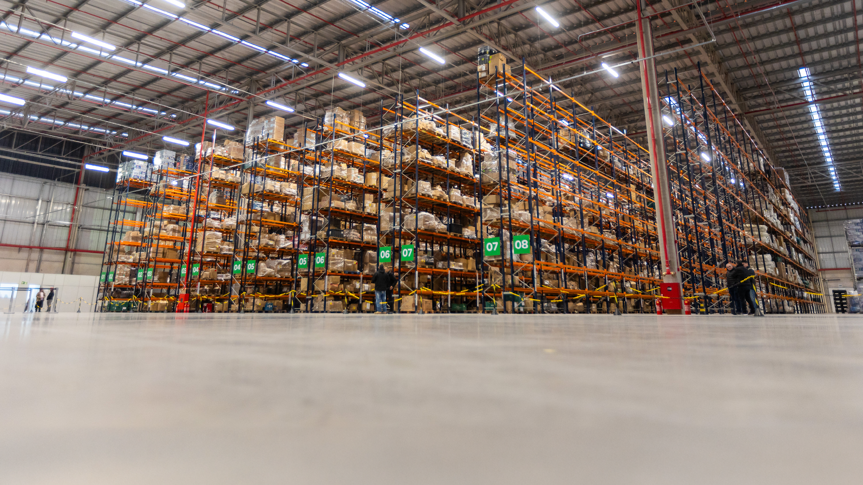
CENTRO DE DISTRIBUIÇÃO

Slide 9
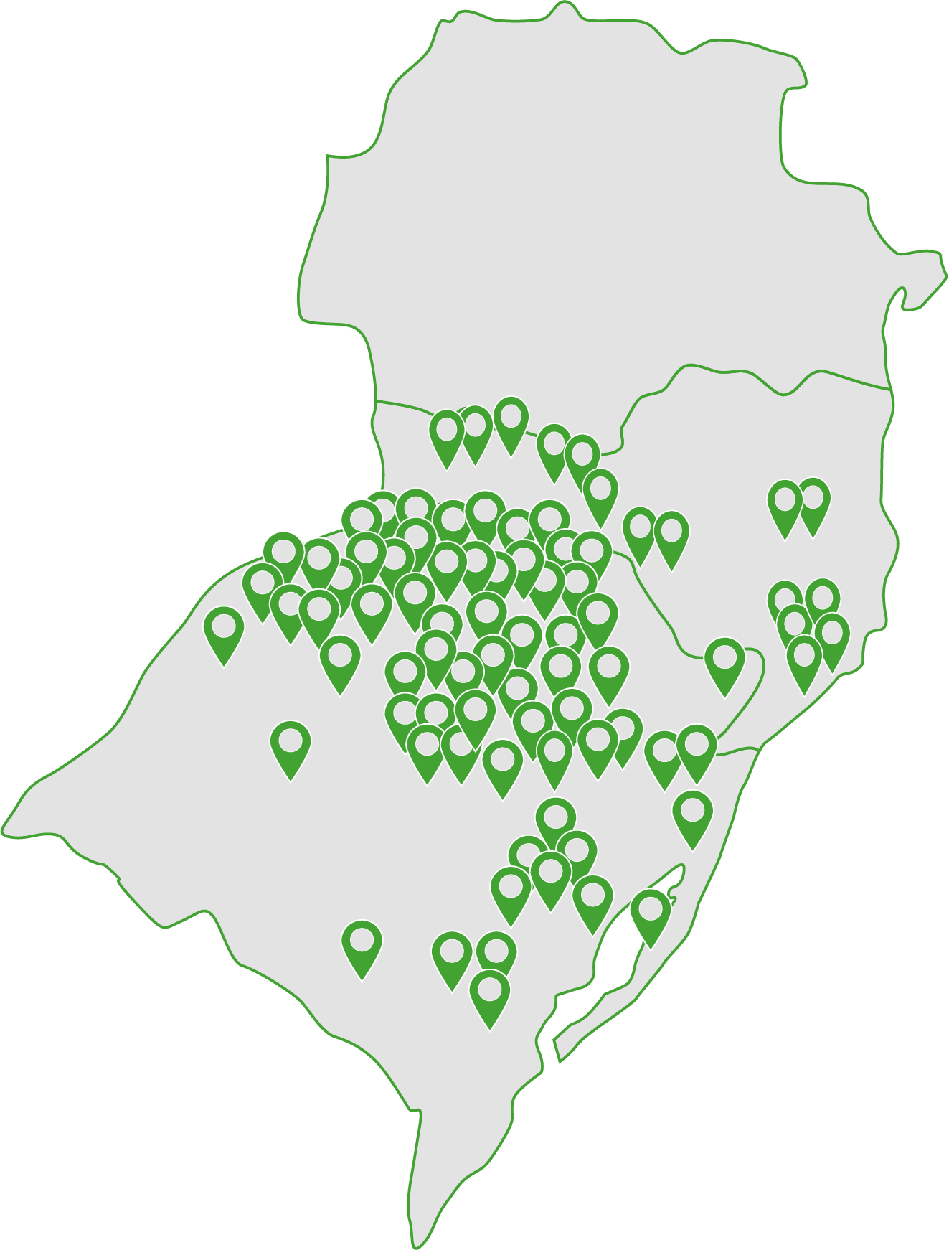

O Resultado disso
+300
lojas
300 municípios
RS, SC e PR

Slide 10
EXPANSÃO
Últimos 5 anos pautados pela digitalização acelerada pós-pandemia e expansão de lojas
2 anos
64 anos
160 lojas
204 lojas

Slide 11
2024

Slide 12
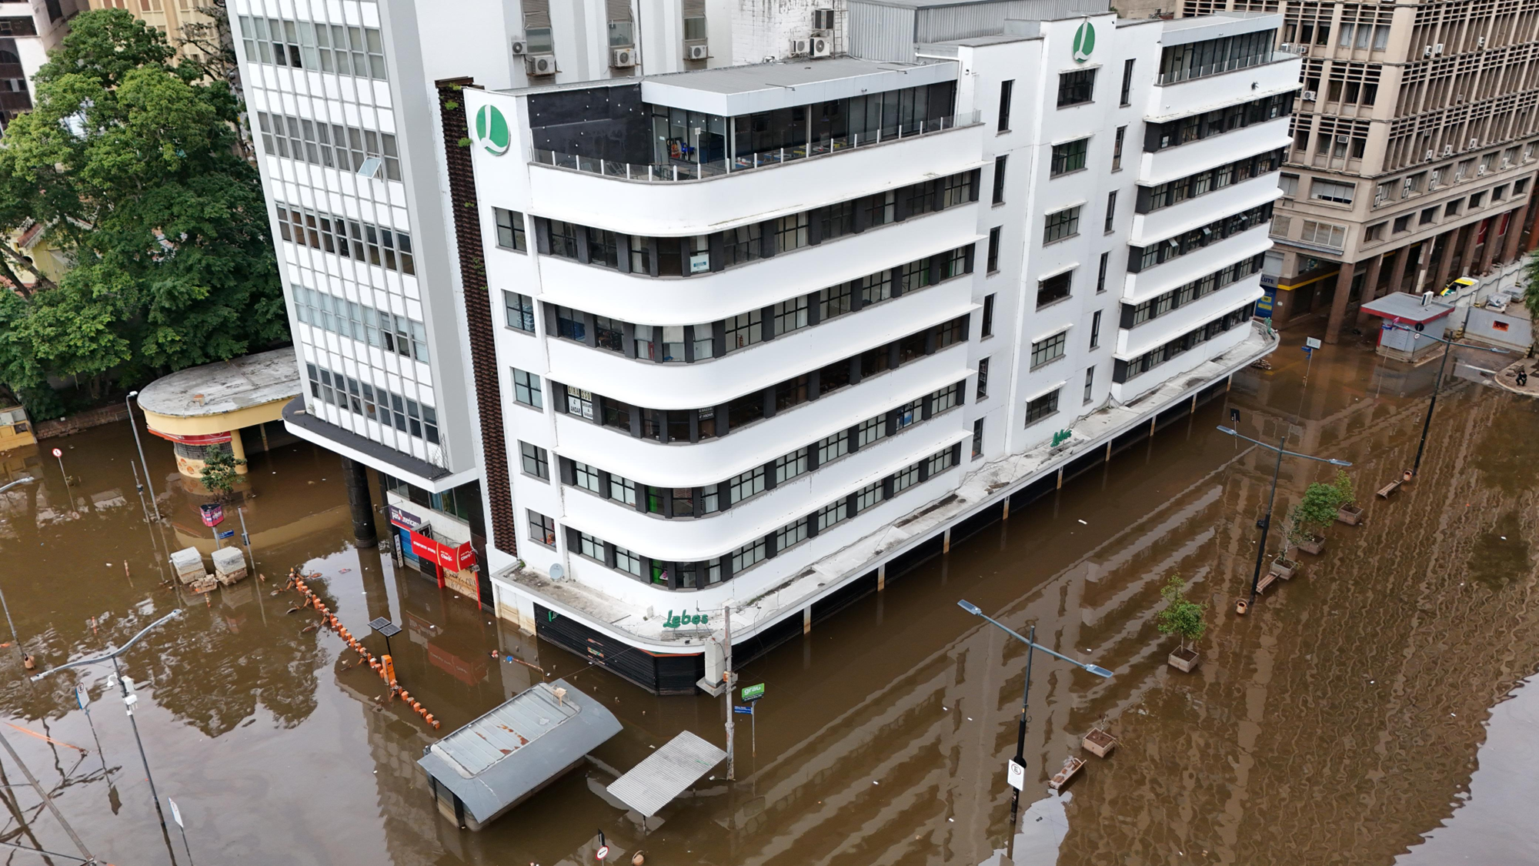

Slide 13
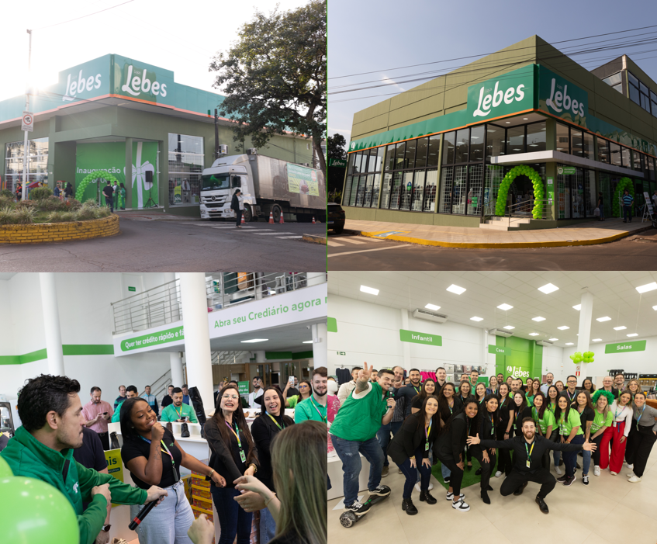
Palmeira das Missões
06/ Junho
Formigueiro
19/ Julho
Três de Maio
27/ Julho
Alvorada
14/ Agosto
Centro Histórico POA
19/ Setembro
Canela
26/ Setembro

Slide 14
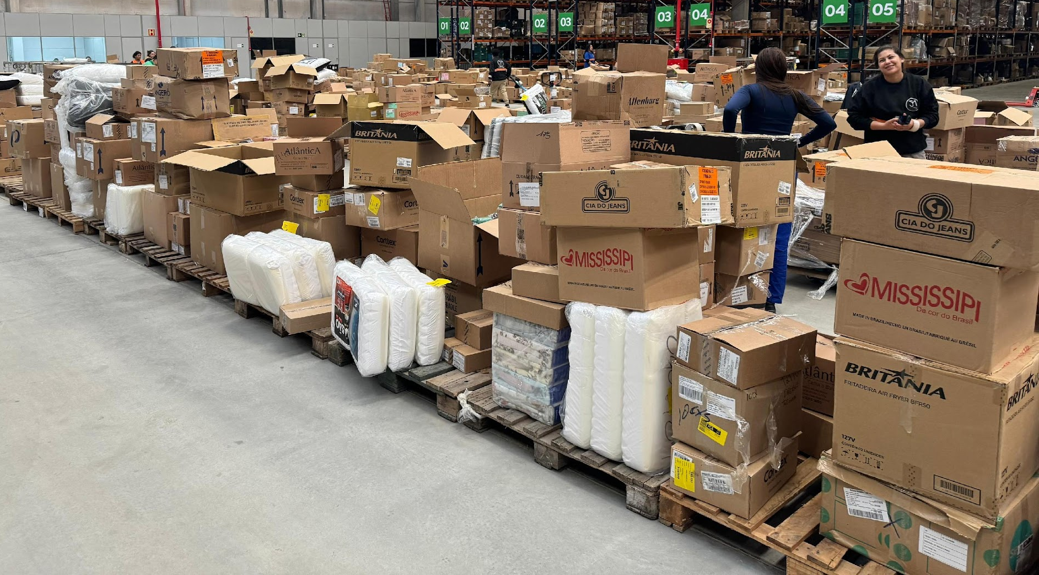
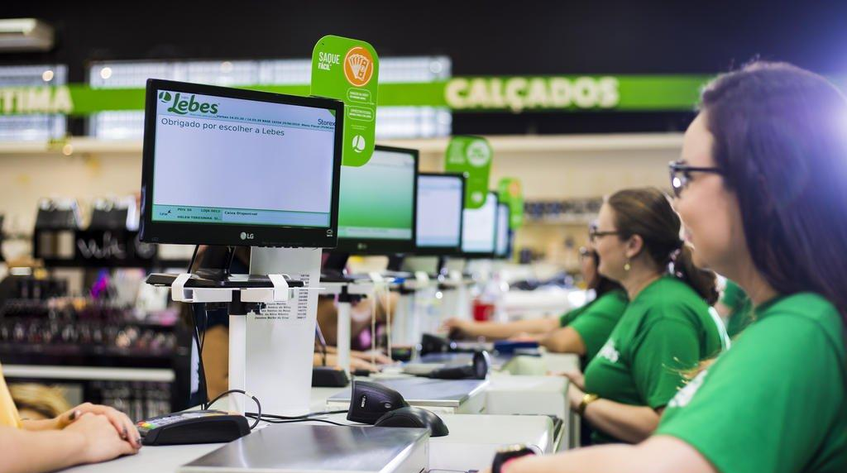
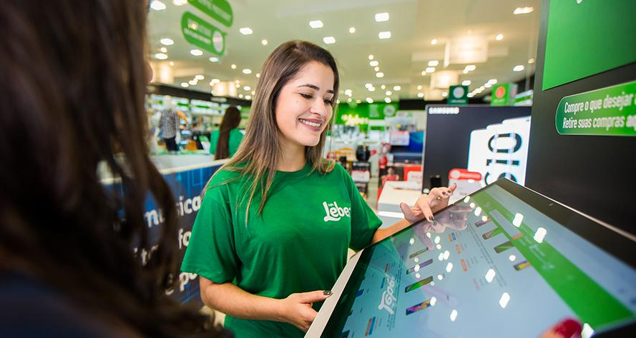
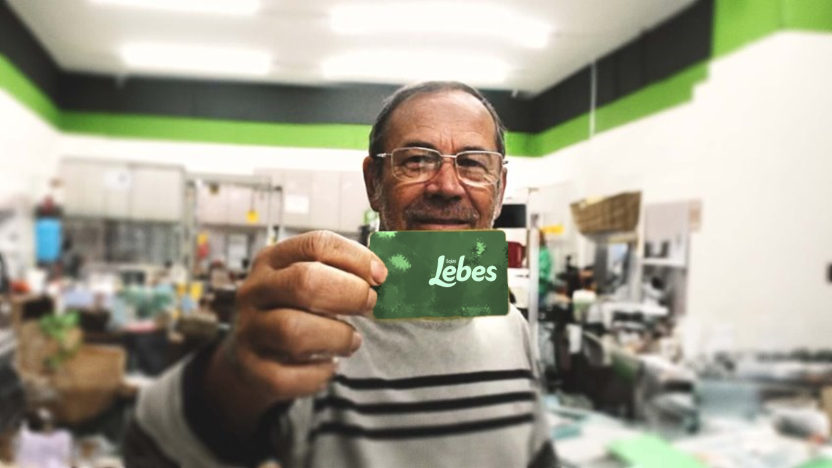

Slide 15
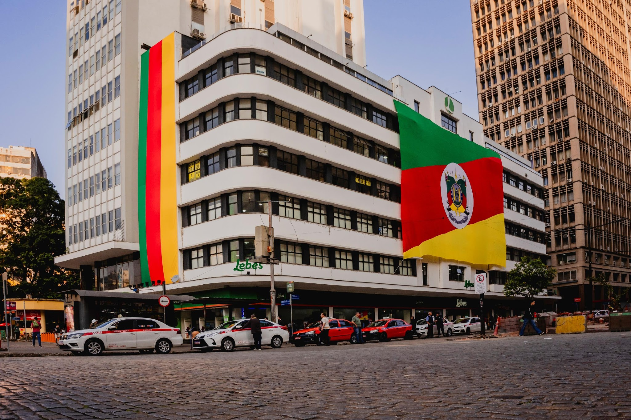

Slide 16

GENTE
JEITO
INOVAÇÃO
LEBES

Slide 17
A FORÇA DAS
PESSOAS
Importância dos colaboradores na trajetória da empresa
Notes:
Pode -se fazer tudo isso... mas sempre vai precisar de gente...
Costumamos chamar os colaboradores Lebes de sangue verde.
Envolvimento e comprometimento
Galinha e ovo x Porco e Bacon
Colaboradora que se aposentou tinha mais de 30 anos de Lebes
Afastamento/férias extras para se cuidar
Baixa rotatividade de líderes
Café da manhã
Ligar no dia do aniversário
E-mail do dia 15

Slide 18


Gestão sem Liderança
Liderança sem Gestão
Não tem
Não tem
gente
resultados

Slide 19


Acima da media em
BEM-ESTAR
Em comparação aos
Principais Varejos do Brasil
Notes:
Reconhecimentos deste feitos que me orgulham muito.

Slide 20
Investir na
EDUCAÇÃO
é construir
o FUTURO
Notes:
Graduação para Gerentes de Lojas (Unisinos)
Pós-MBA para Executivos (FGV)
Pós-graduação para coordenadores corporativos (ESPM)
Subsídio de 40% de acordo com vagas disponíveis para colaboradores
Subsídio de cursos em até 80%
Acesso amplo para convênios de desconto nas mensalidades dos colaboradores Lebes e seus dependentes

Slide 21
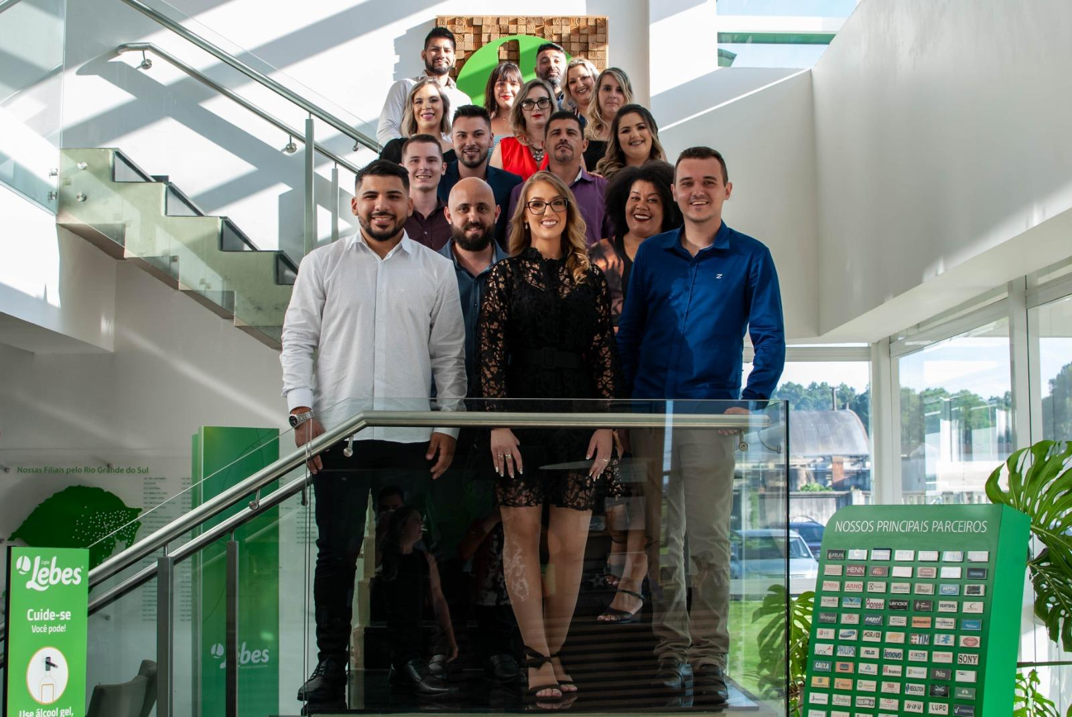

RECONHECER OS
TALENTOS
INTERNOS

Slide 22
INOVAÇÃO
Importância dos processos de inovação
Notes:
Pode -se fazer tudo isso... mas sempre vai precisar de gente...
Costumamos chamar os colaboradores Lebes de sangue verde.
Envolvimento e comprometimento
Galinha e ovo x Porco e Bacon
Colaboradora que se aposentou tinha mais de 30 anos de Lebes
Afastamento/férias extras para se cuidar
Baixa rotatividade de líderes
Café da manhã
Ligar no dia do aniversário
E-mail do dia 15

Slide 23


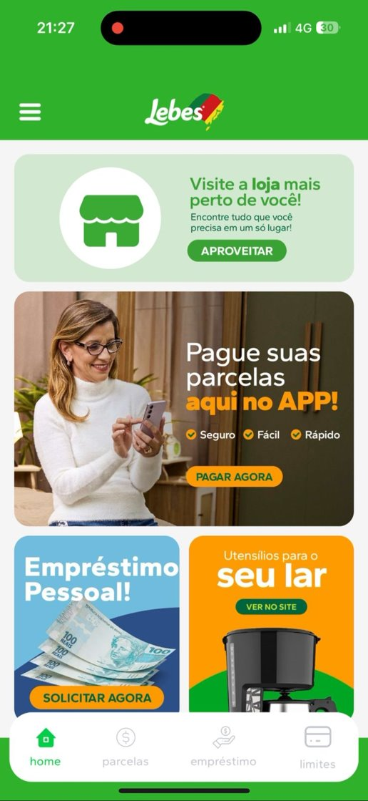
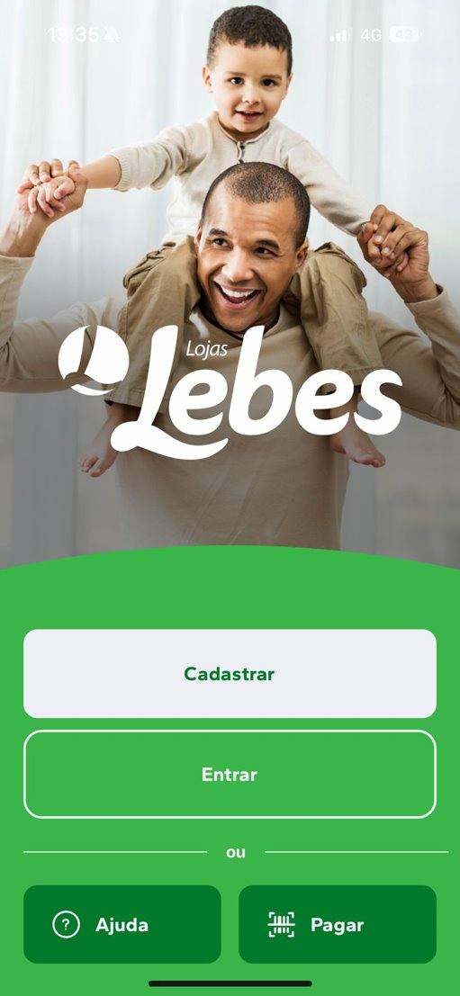
Robô para CEEE
9x mais produtivo
64h/dia
Feitas por robôs
Autonomia
dos setores para criarem seus robôs (treinamento das áreas)
9x mais
Produtividade aumentada pelo Robô para CEEE

Slide 24


Novo APP

Slide 25
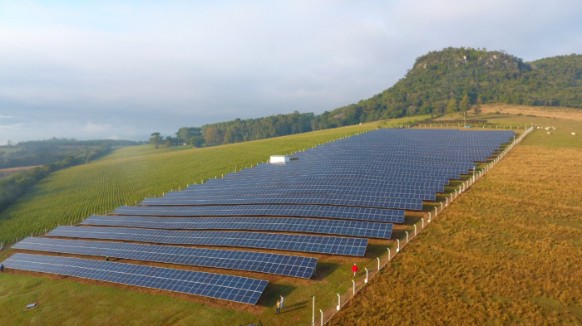
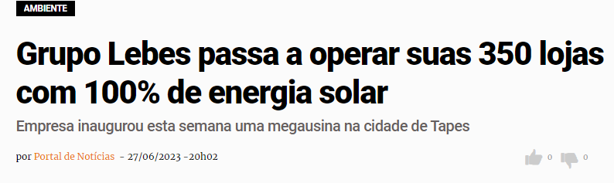

Slide 26


Implementação da
MUDANÇA
Case de gestão da Mudança
186 processos
1.001 atividades
38 políticas
69 manuais
3.773 horas de capacitação
90% empresas que implantam param de faturar por problemas (Preparação 2 a 3 anos antes)

Slide 27
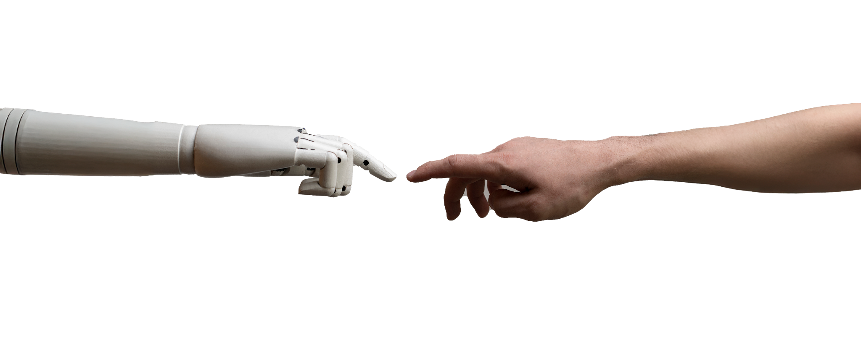

Modelo de Gestão
PROPÓSITO
ESTRATÉGIA
VALORES
MAPA ESTRATÉGICO (OBJETIVOS
ORÇAMENTO
RMR
(Reunião de Resultados)
METAS
(KEY RESULTS)
PAINEL DE METAS
AVALIAÇÃO COMPORTAMENTAL
Reunião de Gente
RECONHECIMENTO
DESENVOLVIMENTO

Slide 28
Robôs e Inteligência Artificial estão para ajudar, não substituir pessoas

Slide 29
ARTIFICIAL
HUMANA
Habilidades
Habilidades
UMA por vez
Múltiplas simultâneas
Melhor em
Melhor em
Automação
Autonomia
INTELIGÊNCIA
Ganho em análise de
Ganho em análise de
Volume
Ambiguidade
Processamento
Processamento
Velocidade
Pensamento Crítico
RAZÃO
EMOÇÃO

Slide 30
1956
OBRIGADO
Otelmo Drebes
São Jerônimo
Presidente Grupo Lebes
(51) 99987-5919
@otelmodrebes
@lojaslebes

